Slide 1
تحليل أقتصادي لأثر سلسلة التوريد في تحقيق الميزة التنافسية لمنتجات الالبان في العراق
للطالبة
دينا عبد الفتاح عبدالرحمن
أشـــــراف
د.ســـعـاد حســـين علـــــي
1445هـــ 2023 م

Slide 2
المقدمة
حظي موضوع سلاسل التوريد باهتمام كبير في ادبيات إدارة الإنتاج والعمليات والدور الذي تؤديه في تحسين تنافسية المنظمة،
اقتصادياً بدأ الاهتمام بالتوريد للضرورة الملحة التي تفرضها المؤسسات الانتاجية والصناعية،
إن سلسلة التوريد يتم عبرها تدفق الموارد خلال المنظمة منذ وصول المواد الخام للمصنع، مروراً بتصنيعها الى وصولها للمستهلك النهائي (ارتيمة، 2006)،
ان ذلك يؤدي الى تقليل التكاليف وتحسين خدمات العملاء وتقليل المخزون ودخول اسواق جديدة وزيادة ربحية الشركات.
وسيتم التركيز على ذلك في دراستنا للتعرف على تأثير سلسلة التوريد في الميزة التنافسية في شركات التصنيع لمنتجات الشركة العامة للمنتوجات الغذائية/ مصانع البان ابوغريب - في محافظة بغداد وهي من أكبر مصانع الالبان في القطاع العام في العراق، حيث تمثل الميزة التنافسية القاعدة الاساسية التي يرتكز عليها أداء المنظمات فالميزة التنافسية تعد مفتاحا لنجاح منظمات الاعمال .
ومن خلال مراجعة الأدبيات البحثية تبين أن تكامل سلسلة التوريد يتمحور حول ثلاث أبعاد هي : التكامل الداخلي بين أنشطة وعمليات المنظمة وتكامل الخارجي مع الموردين ، وتكامل الخارجي مع العملاء ، حيث يسهم تكامل واستجابة سلسلة التوريد في تحقيق درجة عالية من التعاون داخليا وخارجيا بين المعامل وباقي اطراف سلسلة التوريد لضمان التدفق الفعال للمنتجات والمعلومات والقرارات لتحقيق قيمة ممكنة للعميل

Slide 3
أهمية البحث
تأتي أهمية الدراسة من خلال الاهمية الاقتصادية (الانتاجية والاستهلاكية) لمنتجات الالبان، اذ تعد سلاسل التوريد احدى المداخل التحليلية التي يمكن من خلالها تحليل وتوصيف المراحل المختلفة التي تمر بها المنتجات.
وتساعد المديرون في المصانع (الشركات) لتحديد العوامل الي تؤثر في تحقيق الميزة التنافسية وتقديم الاقتراحات والتوصيات للوصول الى درجة عالية من التكامل.
ومن المعروف ان ادارة سلسلة التوريد تبدأ بتصميم المنتج، أو الخدمة وتنتهي في الوقت الذي تباع فيه وتستهلك نهائيا.
وتشمل تصميم المنتج وتدبير الاحتياجات والتنبؤ والتخطيط والانتاج والتوزيع والانجاز وخدمة ما بعد البيع Swaminathan &Tayur, 2003)).

Slide 4
مشكلة البحث
تشير عدد من الدراسات بان الشركة العامة لمنتوجات الغذائية/ مصانع ألبان - ابو غريب تعاني من مشاكل عديدة سببت لها انخفاضًا كبيراً في أدائها،
وان انخفاض الميزة التنافسية لمنتوجات الشركة العامة لمنتوجات الغذائية بسبب ضعف أداء سلسلة التوريد الخاصة بمنتجاتها،
وإن جودة الخدمات اللوجستية للشركة ليست بالمستوى المطلوب،
بناءا عليه نلاحظ انخفاض الانتاج المحلي من الالبان ولذلك أثر سلبي في تحقيق الاكتفاء الذاتي وزيادة الاعتماد على المنتجات الاجنبية.
انطلاقا من هذه الحقائق والمؤشرات تم اختيار مشكلة البحث عن الطرق والاساليب اللازمة لتحسين أدائها من خلال تحسين سلسلة التوريد فيها، وهل تسهم أنشطة ادارة سلسلة التوريد في تحقيق الميزة التنافسية للشركة؟

Slide 5
هدف البحث
يهدف البحث الى كيفية تحسين الميزة التنافسية لمنتجات الشركة العامة لمنتوجات الغذائية/ مصانع البان ابو غريب، من خلال تحسين سلسلة التوريد أو ايجاد نقاط الخلل في سلسلة التوريد ما ينعكس لاحقاً على الميزة التنافسية لمنتجات الشركة، من خلال الاتي:
توضيح انشطة ادارة سلسلة التوريد ومتطلبات تنفيذها وتحديد أهم المعوقات والمشكلات التي تواجه تحقيقها.
تحديد نقاط القوة والضعف للشركة العامة لمنتوجات الغذائية/ مصانع ألبان أبو غريب.
تحديد طبيعة العلاقة والاثر بين أنشطة أدارة سلسلة التوريد والميزة التنافسية.
فرضية البحث
انطلق البحث من فرضية مفادها ان الميزة التنافسية لمنتجات الالبان تتأثر ايجابيا بسلسلة توريد منتجات الالبان، اي توجد علاقة ارتباط معنوية بين انشطة ادارة سلسلة التوريد مجتمعة مع التميز اللوجستي، كذلك توجد علاقة ارتباط معنوي لأنشطة ادارة سلسلة التوريد منفردة والتميز اللوجستي.

Slide 6
مصادر البيانات
البيانات الاولية -Primary Data : تمثل البيانات التي تم الحصول عليها من خلال تصميم استمارة الاستبانة تعد لتحقيق الغرض من الدراسة، حيث تم تصميم استمارة استبانة لقياس متغيرات الدراسة المنسجمة مع بيئة وافراد الميدان المبحوث (وفق مقياس ليكرت الخماسي)، كذلك عمل مقابلة شخصية مع المدراء الانتاج والاقسام والشعب ، والمخازن المسؤلين عن أدارة الشركة العامة للمنتجات الغذائية / مصانع البان ابو غريب والمتضمن ثلاث مصانع هي مصنع الرافدين ومصنع دجلة ومصنع الفرات ، حيث تم أخذ عينة متكونة من 90 أستمارة .
البيانات الثانوية Secondary Data -: تمثل البيانات التي تم الحصول عليها من المؤسسات والهيئات الرسمية المتخصصة في جمع البيانات الاحصائية مثل وزارة التخطيط – الجهاز المركزي للإحصاء، وزارة الزراعة، وزارة الصناعة. كذلك من الرسائل والاطاريح الجامعية والبحوث العلمية والمنشورات التابعة لمنظمات الدولية مثل منظمة الاغذية والزراعة العالمية (FAO).

Slide 7
واقع الانتاج والاستهلاك والاستيراد لمنتوجات الالبان في العراق
ان التطور السريع الذي يتسم به الواقع المحلي للمجتمع العراقي في النواحي جميعها ، وزيادة عدد السكان وما يرافقه من زيادة في أحتياجتهم الغذائية يتطلب توافر كميات كبيرة من الحليب ومنتجاته الاخرى بأنواع متعددة وبصفات جيدة تفي بحاجات ومتطلبات المستهلك ، وبالشروط الصحية المقبولة وبالصورة نفسها التي تتوافر في الدول المتقدمة ، ان هذه المتطلبات تستلزم الاتجاه نحو الإفادة من التطورات الحديثة في صناعة الالبان لزيادة كميات الانتاج وتنظيمها في ضوء رغبات المستهلك بهدف الوصول الى مستوى الاكتفاء الذاتي
يتبين من البيانات التي تم جمعها من البيانات الثانوية ان انتاج الحليب قد سجل خلال المدة (1990 - 2021) متوسط قدرة (78307) طن وكان معدل النمو خلال نفس المدة (%3.8 -) تغيراً سلبياً،
وان انتاج الجبن سجل خلال المدة (1990- 2021) متوسط قدره (26971) طن، وبمعدل نمو خلال نفس المدة (%4.5-)،
أما انتاج الزبد سجل خلال المدة (1990-2021) متوسط قدره (4825) طن وبمعدل نمو (%9.5-)،
وإن اجمالي انتاج الالبان خلال مدة (1990-2021) متوسط قدره (97091) طن وبمعدل نمو (%2.5-).
ويبن الجدول التالي معدلات النمو لمنتجات الالبان.

Slide 8
قياس معدلات النمو لمنتجات الالبان في العراق للمدة 1990- 2021 نلاحظ من الجدول الاتي ان معدلات النمو للحليب والجبن والزبد والالبان خلال المدة (1990-2021) كانت جميها سالبة . وان معدلات النمو للمدة (1990-2003) كانت جميعها موجبة وبمعدلات نمو جيدة حيث كان معدل النمو الحليب (%3.2) ، ومعدل النمو للجبن كانت (%1.6) ، ومعدل النمو للزبد فقد كان (%4.9) ومعدل نمو الالبان (%3.6). وللمدة (2004-2021) كانت معدلات النمو موجبة ما عدا انتاج الجبن فقد كان معدل النمو له سالب كما هو موضح في الجدول الاتي :
المتغيرات | انتاج الحليب % | انتاج الجبن % | انتاج الزبد % | انتاج الالبان الاجمالي %
للمدة 1990-2021 | 3.8- | 4.5- | 9.5- | 2.5-
للمدة 1990-2003 | 3.2 | 1.6 | 4.9 | 3.6
للمدة 2004-2021 | 3.6 | 14.3- | 22.6 | 1.8

Slide 9
شكل يمثل معدلات النمو من (1990-2003)

Slide 10
شكل يمثل معدلات النمو من (2004-2021)

Slide 11
سلسلة التوريد للالبان في العراق / مصانع البان ابو غريب
يعاني قطاع الالبان في العراق العديد من المشكلات خلال مراحله المختلفة بداية من توريد العناصر والمدخلات الإنتاجية ومروراً بالمراحل المختلفة الإنتاجية والتصنيعية والتوزيعية ووصولاً بهذه المنتجات للعميل النهائي . حيث تُعد دراسة المراحل المختلفة التي تمر بها منتوجات الالبان من خلال وصف جميع هذه المراحل والعمليات والخدمات الأساسية التي تتم على طول هذه السلسلة ابتداء من المنتجين وصولاً بالسلع النهائية للعملاء ، والتعرف على أهم الخدمات الفنية والمادية والمالية المساندة والمقدمة لهذا القطاع هو الهدف الرئيسي من إجراء التحليل لسلسلة توريد الالبان ومنتجاتها ، ومن ثم امكانية تحديد أهم نقاط القوة التي يتمتع بها هذا القطاع ، وكذلك نقاط الضعف والمشاكل والاختناقات التي تعترض أداء العمليات والانشطة داخل القطاع . وإمكانية التوصل إلى مجموعة من السياسات والحلول التي من شأنها تعزيز نقاط القوة ومعالجة نقاط الضعف والاستفادة من الفرص والتقليل من أثر التهديدات ومن ثم إمكانية النهوض بقطاع الالبان ومنتجاتها . وتشمل الالبان الطازجة ومنتوجات الالبان ( القشطة (حسب المواصفة المعملية ) ، الزبد ، الدهن الحر، اللبن بانواعه لبن والشنينة ، جبن الموزريلا ، الجبن الطري ، الجبن المطبوخ المعامل بالحرارة العالية ، الحليب المعقم والمطعم بعبوات بلاستيكية، اللبن بانواعه, الايس كريم ) . وتضم هذه السلسلة العديد من الجهات الفاعلة المتمثلة في المنتجين الاوليين ومجمعي الحليب (الموردين) والمصنعين وتجار الجملة (سوبر ماركت ) والمفرد المستهلكين (العملاء) .
الشركة العامة لمنتوجات الغذائية / مصنع البان أبي غريب مصنع الرافدين , مصنع دجلة , مصنع الفرات ثم يتم فحص منتوجات الالبان قبل تسويقها والتأكد من صلاحية وسلامة المنتوج حيث بعد وصول كل منتوج الى المرحلة نهائية من الانتاج يتم دخولها الحاضنة بدرجة حرارة عالية (50_ 60 ) مْ ثم توضع في الثلاجات لتبريده يتم فحص المنتوج اي اجراء اختبارات السيطرة النوعية واختبار التقييم الحسي للمنتج وهذا يساعد على تطوير المنتج وهذا فحص مهم لشركة منتجات الالبان والحفاظ على سمعة الشركة وهذا ما تقدمه شركة منتجات المواد الغذائية / مصانع البان أبي غريب ، وايضاً يقوم المصنع بترجيع المنتوجات من تاجر الجملة او التجزئة الى المصنع بعد التأكد من سبب تلف المنتوج وعدم صلاحيته هي في فترة الانتاج والمصنع مسؤول عنها و الانتاج المعاد للمصانع ابي غريب عام 2022 بنسبة (2%) . وان جميع المنتوجات خالية من المواد الحافظة .

Slide 12
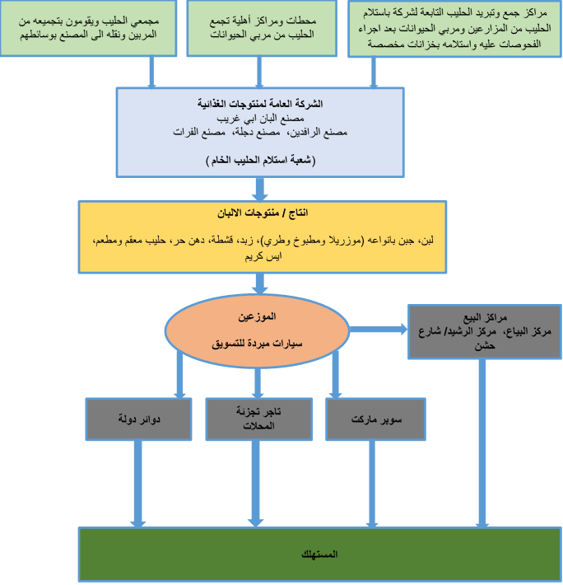
مخطط سلسلة التوريد في مصانع البان ابو غريب

Slide 13
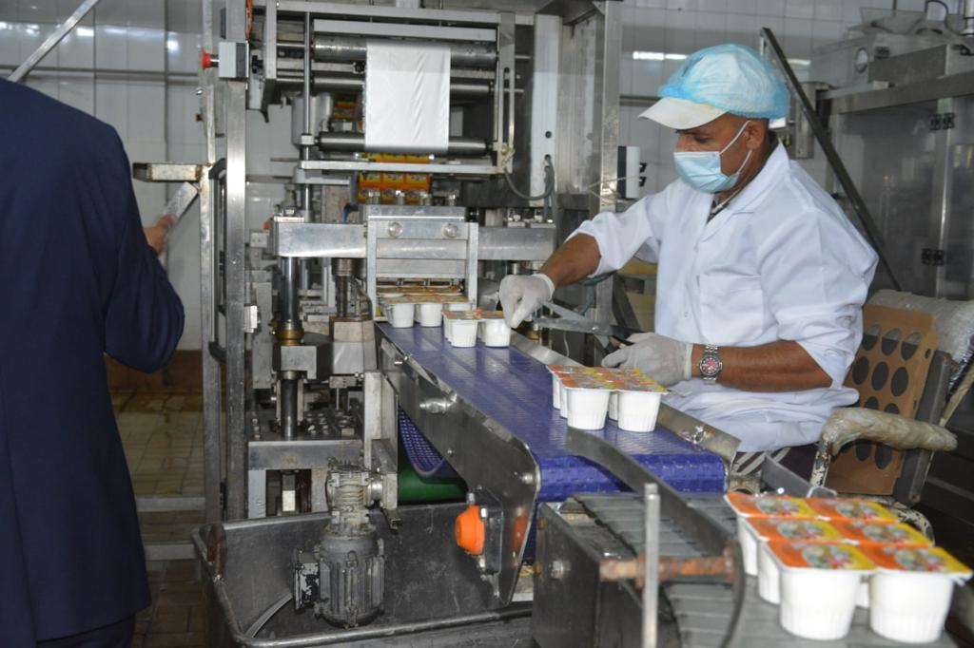
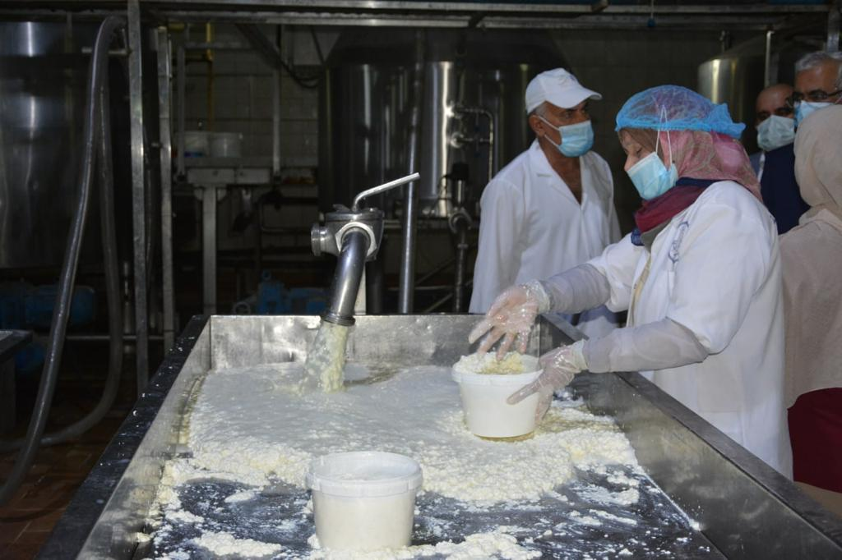
مصنع الرافدين
مصنع دجلة
شعبة استلام الحليب الخام
تعليب الجبن بعد اكمال عملية انتاج
تصنيع الجبن يدوياً
أول مكان في المصنع الذي يتم فيه استلام الحليب من المجهزين وثم يقوم بتسخين الى درجة 85%

Slide 14
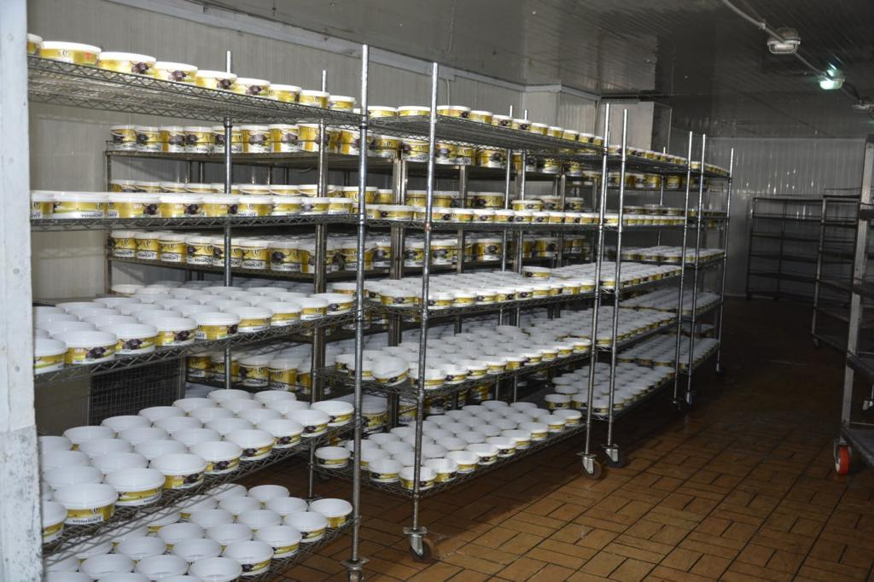
مصنع الرافدين
الحاضنة
يتم وضع اللبن بعد اتمام عملية التصنيع وهو ساخن في الحاضنة وتكون درجة حاضنة 60% درجة مئوية الى اليوم الثاني ثم يتم تسويقه
يتم تسخين حليب الى درجة 85%
ثم يتم تحويل الحليب الى لبن .

Slide 15
التكاليف المتغيرة والثابتة والتسويقية والكلية لحلقة الانتاج بوحدة قياس الف دينار /طن للعام 2022
نوع التكاليف | التكاليف المتغيرة لمركز الانتاج وخدمات الانتاج وتكاليف تسويقية | اللبن | القشطة | الزبد والدهن الحر | الجبن المطبوخ بالعلب البلاستيكية | الجبن المطبوخ بأنواعه | الجبن المطبوخ بالعلب الزجاجية
التكاليف المتغيرة والتسويقية | أولية وتعبئة وتغليف ادوات احتياطية الوقود والزيوت كلف اخرى تكاليف تسويقية | 778 56 43 103 21 | 823 420 195 503 40 | 759 487 536 745 191 | 2568 204 246 390 71 | 1765 335 410 435 72 | 6079 475 339 395 148
مجموع التكاليف المتغيرة والتسويقية |  | 1001 | 1981 | 2718 | 3479 | 3017 | 7436
التكاليف الثابتة | 1.كلفة العمل 2.الاندثارات | 18 46 | 31 45 | 103 68 | 15 107 | 567 107 | 42 95
مجموع التكاليف الثابتة |  | 64 | 76 | 171 | 122 | 674 | 137
اجمالي التكاليف الكلية | 1.التكاليف المتغيرة والتسويقية 2. التكاليف الثابتة | 1001 64 | 1981 76 | 2718 171 | 3479 122 | 3017 674 | 7436 137
مجموع التكاليف الكلية |  | 1065 | 2057 | 2889 | 3601 | 3691 | 7573

Slide 16
التكاليف الثابتة والمتغيرةوالكلية والارباح والقيمة المضافة لحلقة الانتاج بوحدة قياس الف دينار / طن للعام 2022
التكاليف الثابتة الكلية = التكاليف الثابتة للطن الواحد × كمية الانتاج
التكاليف الثابتة الكلية = 1281801.42 الف دينار /طن .
التكاليف المتغيرة الكلية = التكاليف المتغيرة للطن الواحد × كمية الانتاج للتكاليف المتغيرة الكلية = 26707631,04 الف دينار /طن.
Π = TR – TC
= 31394861.5 – 29387667.63
= 2007193.87
القيمة المضافة لانتاج الواحد لمصانع أبو غريب = الايراد الكلي - التكاليف المتغيرة (مستلزمات الانتاج ).
= 31394861.5 - 26707631.04
= 4687230.46 الف دينار /طن.

Slide 17
تحليل (SWOT) هو أسلوب تحليلي يتم من خلالهِ تحديد وتحليل وتقييم العوامل والمتغيرات التي تمثل سلسلة التوريد وما تتضمن عليه من نقاط القوة والضعف وتحليل البيئة الخارجية لشركة وما تتضمن من فرص وتهديدات 1. نقاط القوة لأثر سلسة التوريد في تحقيق الميزة التنافسية في مصانع أبو غريب
تطبق مصانع أبو غريب برامج التحسين المستمر للجودة وبشكل مستمر، ويهتم بخفض الوقت الضائع في الممارسات الرشيقة الداخلية.
تدفق المنتجات يلزم الموردين بتدفق المواد بالمواصفات والنوعية المطلوبة وفي الوقت المحدد.
مراقبة الشركة للتدفقات المالية الداخلة والخارجة منها، وتتمكن من الاتفاق مع الموردين حول طريقة الدفع، ولدى الشركة اتفاقات الى الاستلام من الزبائن (العملاء).
تمتاز مصانع البان أبو غريب بالجودة والمرونة والتسليم وتهتم الشركة بتخفيض التكاليف من أجل دعم سياستها.
تعمل المصانع على سياسة البحث والتطوير داخل الشركة لتقليل التكاليف وتسعى لتقليل تكاليف المستلزمات الاولية التكاليف المتغيرة.
تتضمن المصانع أداء عالياً لمنتجاتها عن طريق اجراء السيطرة النوعية وتستخدم وسائل نقل مناسبة للمحافظة على الجودة.

Slide 18
تحليل (SWOT) 2-نقاط الضعف لأثر سلسلة التوريد في تحقيق الميزة التنافسية في مصانع أبو غريب
لا يمتلكون مخازن تبريد في المحافظات وانخفاض عدد سيارات التسويق اليومي للمحافظات.
لا يعتمد المصنع والشركة على الشبكات الالكترونية لتبادل المعلومات مع الموردين والعملاء.
لا يشارك المصنع الموردين الخطط المستقبلية، ولا يشارك الزبائن (العملاء) في تصميم وتطوير المنتجات.
يحتاج الى استخدام تكنلوجيا متقدمة لتسريع صناعة المنتجات.
انعدام العلاقات التعاقدية بين منتجي ومجمعي ومصنعي ومسوقي الالبان ومنتجاتها، وقلة وسائل النقل المناسبة لنقل الالبان ومنتجاتها في المراحل مختلفة، وتعرض الالبان ومنتجاتها للتلف احيانا في عمليات النقل والتخزين.
ارتفاع تكلفة مستلزمات الانتاج المستخدمة في العملية التصنيعية للألبان يعود الى ارتفاع كلفة تجهيز الحليب الخام والى المستلزمات الاولية للإنتاج والتعبئة والتغليف لاستيرادها من الخارج ويعود الى ارتفاع التكاليف المتغيرة.

Slide 19
تحليل (SWOT) 3- الفرص لأثر سلسلة التوريد في تحقيق الميزة التنافسية في مصانع أبو غريب
تمثلت الفرص المتاحة امام هذا القطاع في كل من فتح باب الاستيراد للسلالات الاجنبية والخليطة من الابقار ذات الامكانيات الانتاجية العالية للفترة (2015-2022)،
واستيراد الاجهزة الحديثة وادخال الأساليب المتطورة لفترة (2017-2022) وتمثلت في أجهزة تصنيع الزبد والجبن في مصانع الرافدين ودجلة والفرات تمثلت بأنواع واحجام مختلفة ومتنوعة. قامت الشركة باستيراد خط لإنتاج جبن المثلثات والمستطيلات ومكائن تعبئة الجبن بالعلب الزجاجية.
عام 2011 تم استيراد خط لانتاج الجبن المطبوخ بالعلب الزجاجية وزن (140-240) غم ، اما خطة الانتاج للمصنع في سنة2022 فقد تم استيراد مكائن تعبئة الجبن المطبوخ بالعلب البلاستيكية وزن (125-180 ) غم . وقامت مصانع البان ابو غريب بأنتاج منتجاتها ولحد الان كافة انواع الاجبان ، والعمل على تزويد السوق المحلي لمحافظة بغداد بمنتجات منافسة للمنتجات المستوردة ، ومنها جبن كيري وجبن بالعلب المعدنية خلوها من المواد الحافظة ومجنسة وبطعمها المميز . وبإضافته الجديدة لمنتجاته وبطريقة مختلفة وحسب نوع التغليف سوف يكون منافس للمنتجات المحلية والمستوردة

Slide 20
تحليل (SWOT) 4- التهديدات لأثر سلسلة التوريد في تحقيق الميزة التنافسية في مصانع أبو غريب
تمثلت أهم التهديدات في ارتفاع سعر الصرف وما يصاحبه من ارتفاع أسعار المستلزمات الانتاجية والتصنيعية.
تدهور البنية التحتية للطرق والمنشآت الانتاجية والخدمية المرتبطة بقطاع الانتاج الحيواني.
زيادة استيرادات منتجات الالبان المنافسة لمنتجات الالبان المحلية وذلك بسبب أن فترة الصلاحية أطول إذ تكون صلاحية (1-3) أشهر لمنتوجات الالبان، وتتفوق المنتوجات المستوردة على المحلية بالترويج والدعاية، والطرائق المستخدمة، ضعف الدعم الحكومي للمنتجين الذي يشمل القروض والخدمات البيطرية.

Slide 21
أستخدام مقياس ليكرت الخماسي لبيان الاتجاه العام لأراء المبحوثين في قياس أثرقدرات سلسلة التوريد في تحقيق الميزة التنافسية
معامل ثبات (الفا كرونباخ) لمتغيرات وابعاد الدراسة
المتغير | الابعاد | معامل الثبات (الفا كرونباخ )
ممارسات سلسلة التوريد | الشراكة الاستراتيجية مع الموردين | 0.957
 | الممارسات الرشيقة الداخلية | 0.957
 | تدفق المعلومات | 0.957
 | تدفق المنتجات | 0.956
 | التدفقات المالية | 0.957
ممارسات سلسلة التوريد |  | 0.957
 | الابعاد | معامل الثبات (الفا كرونباخ )
الميزة التنافسية | الكلفة | 0.958
 | الجودة | 0.956
 | المرونة | 0.956
 | التسليم | 0.956
 | الإبداع | 0.957
الميزة التنافسية |  | 0.956
الاداة ككل |  | 0.958

Slide 22
عرض وتحليل نتائج الدراسة الميدانية لعينة الدراسة / مصانع البان ابو غريب ومصانع البان كانون: أولاً : الشراكة الاستراتيجية مع الموردين

Slide 23
ثانيا : الممارسات الرشيقة الداخلية :

Slide 24
ثالثا : تدفق المعلومات :

Slide 25
ان مصانع ابو غريب تهتم الشراكة الاستراتيجية مع الموردين أكثر من مصانع كانون. في حين أن المعدل العام للوسط المرجح للمارسات الرشيقة الداخلية مصانع ابو غريب (3.52) بوزن مئوي (0.70%) ، بينما بلغ معدل العام للوسط المرجح لمصانع كانون (4.08) وزن مئوي (0.81) .وهذا يعني ان مصانع كانون تتفوق على مصانع ابو غريب للمارسات الرشيقة الداخلية . وبلغ المعدل العام للوسط المرجح لتدفق المعلومات لمصانع ابو غريب (3.36) بوزن مئوي (0.67%) ، بينما بلغ معدل العام للوسط المرجح لمصانع كانون (4.16) وزن مئوي (0.83) .وهذا يعني ان مصانع كانون تتفوق على مصانع ابو غريب لتدفق المعلومات . وكان المعدل العام للوسط المرجح لتدفق المنتجات لمصانع البان أبو غريب (3.36) بوزن مئوي (0.67%) ، بينما بلغ معدل العام للوسط المرجح لمصانع كانون (3.91) وزن مئوي (0.78) .وهذا يعني ان مصانع كانون تتفوق على مصانع ابو غريب لتدفق المنتجات . وبلغ المعدل العام للوسط المرجح لتدفقات المالية مصانع ابو غريب (3.61) بوزن مئوي (0.72%) ، بينما بلغ معدل العام للوسط المرجح لمصانع كانون (3.91) وزن مئوي (0.78) .وهذا يعني ان مصانع كانون تتفوق على مصانع ابو غريب لتدفقات المالية . وبلغ المعدل العام للوسط المرجح لكلفة العائد الى مصانع ابو غريب (3.37 ) بوزن مئوي (0.67%) ، بينما بلغ معدل العام للوسط المرجح لمصانع كانون (3.44) وزن مئوي (0.68) .وهذا يعني ان مصانع كانون تتفوق على مصانع ابو غريب بالكلفة .

Slide 26
مقارنة أثر سلسلة التوريد على الميزة التنافسية بين مصانع ألبان أبوغريب ومصانع ألبان كانون باستخدام نتائج مؤشر ليكرت الخماسي
المؤشر | الشركة العامة لمنتوجات الغذائية / مصانع البان ابو غريب | الشركة المرموقة لمنتجات الالبان / مصانع كانون
الاستراتيجية مع الموردين |  | X
الممارسات الرشيقة الداخلية | X
تدفق المعلومات | X
تدفق المنتجات | X
التدفقات المالية | X
الكلفة | X
الجودة | X
المرونة | X
التسليم | X
الابداع | X

Slide 27
مقارنة أثر سلسلة التوريد على الميزة التنافسية بين مصانع ألبان أبوغريب ومصانع ألبان كانون باستخدام نتائج مؤشر ليكرت الخماسي
تفوقت الشركة العامة لمنتجات الغذائية/ مصانع البان أبو غريب على الشركة المرموقة لمنتجات الالبان/ مصانع البان كانون في الاستراتيجية مع الموردين، في حين تفوقت مصانع ألبان كانون على مصانع ألبان أبو غريب في بقية المؤشرات.
تهتم مصانع ابوغريب بالدرجة الاولى بالجودة ثم المرونة والتسليم والتدفقات المالية والابداع والممارسات الرشيقة الداخلية والكلفة وتدفق المعلومات والمنتجات ثم الشراكة الاستراتيجية مع الموردين.
تهتم مصانع كانون بالدرجة الاولى بالتسليم والمرونة والجودة والابداع ثم التدفق المعلومات والممارسات الرشيقة وتدفق المعلومات ثم الكلفة والشراكة الاستراتيجية مع الموردين.

Slide 28
تحليل أثر سلسلة التوريد في تحقيق الميزة التنافسية من خلال برنامج تحليل smart PLS4
تم استخدام برنامج smart pls4 في تحليل البيانات التي تم تجميعها من خلال الاستبانة المستردة من عينة الدراسة.
ويعد هذا البرنامج من اشهر البرامج في التعامل مع البيانات الاولية يستخدم لنمذجة المعادلات الهيكلية القائمة على التباين (SEM) باستخدام طريقة نمذجة مسار المربعات الصغرى الجزئية (PLS) وهي من المواضيع التي لاقت رواجاً في الاونة الاخيرة واهتماماً عميقاً بين الباحثين الاكادميين والطلاب لمرونتها وقدرتها في المساعدة على تفسير النماذج المعقدة ويتميز بمرونة مع العينات الكبيرة والصغيرة ويتعامل مع جميع المتغيرات المستقلة والتابعة والوسيطة والمعدلة. تعد النمذجة بالمعادلات البنائية (SEM) منهجية احصائية تقدم مجموعة من الاجراءات مثل باقي الطرق والاساليب الاحصائية مثل ( الانحدار المتعدد والتحليل العاملي وتحليل التغاير ) وغيرها من التحاليل الاحصائية ففي هذه الطريقة يتم استخدامها لاختبار نموذج نظري بتطبيق سلسلة من معادلات الانحدار وان استخدام هذا التحليل سوف يوفر امكانية جيدة لتحليل النماذج التفسيرية للظواهر الاقتصادية والاجتماعية وغيرها من الظواهر التي تنطوي على متغيرات متعددة ومعقدة . وفيها يتم تعظيم التباين المفسر للمتغيرات الكامنة الداخلية من خلال تقدير العلاقات النموذجية الجزئية وفق تسلسل تكراري لطريقة المربعات الصغرى العادية (OLS)

Slide 29
لاكتشاف طبيعة ومكونات هذه العلاقة ، نلاحظ أن موضوعنا يتعلق بدراسة تأثير كفاءة سلسلة التوريد على تحقيق الميزة التنافسية لمصانع البان أبو غريب للعام 2022 ، حيث يتكون النموذج من مجموعة من العلاقات السببية المفسرة لطبيعة التنافسية ، أذ يتكون النموذج العام من خمس متغيرات كامنة مستقلة ، تتمثل في الشراكة الاستراتيجية مع الموردين ، الممارسات الرشيقة ، تدفق المعلومات ، تدفق المنتجات ، واخيرا التدفقات المالية . وهي مكونات سلسلة التوريد . أما المتغيرات الظاهرية فهي متغيرات تتعلق بالعبارات المكونة للمتغرات الخمسة الكامنة . وكذلك متغير التنافسية يشمل خمس متغيرات كامنة متمثلة (المرونة، الجودة، الكلفة، الابداع ، التسليم ) . ومتغيرات ظاهرة تتمثل بالعبارات المكونة لهذه المتغيرات .
:H0
لا يوجد تأثير معنوي ذو دلالة أحصائية لتدفق المعلومات على سلسلة التوريد عند مستوى 0.5.نلاحظ أنه عندما يتم التحديد الجيد للمتغيرات سلسلة التوريد والتنافسية سوف تبرز أهمية كل متغير في البحث وتسهل مهمة ربط العلاقات فيما بينها من خلال التفكير المنطقي للمشكلة في ظل اطار نظري ويتم تجسيدها وفق أطار تطبيقي .

Slide 30
الأثر الكلي لسلسلة التوريد على التنافسية لمصانع البان ابو غريب لعينة الدراسة للعام 2022
المسار | B | الخطا المعياري SE | T-Value | P-Value | القرار
الشراكة الاستراتيجية – سلسلة التوريد | 0.73 | 0.052 | 14.038 | 0.000 | رفض H0
الممارسات الرشيقة – سلسلة التوريد | 0.72 | 0.071 | 10.14 | 0.000 | رفض H0
تدفق المعلومات – سلسلة التوريد | 0.79 | 0.031 | 25.48 | 0.000 | رفض H0
تدفق المنتجات – سلسلة التوريد | 0.89 | 0.013 | 68.46 | 0.000 | رفض H0
التدفقات المالية – سلسلة التوريد | 0.86 | 0.035 | 24.57 | 0.000 | رفض H0
سلسلة التوريد – التنافسية | 0.72 | 0.033 | 21.81 | 0.000 | رفض H0
التسليم – التنافسية | 0.84 | 0.022 | 38.18 | 0.000 | رفض H0
الابداع – التنافسية | 0.85 | 0.035 | 24.28 | 0.000 | رفض H0
الجودة - التنافسية | 0.96 | 0.026 | 36.92 | 0.000 | رفض H0
المرونة - التنافسية | 0.91 | 0.038 | 23.94 | 0.000 | رفض H0
الكلفة – التنافسية | 0.68 | 0.054 | 12.59 | 0.000 | رفض H0

Slide 31
تقدير الانموذج : تقوم هذه الطريقة على دراسة وتحليل العلاقات التأثيرية والتفاعلية بين المتغير التابع يتمثل في الميزة التنافسية وخمس متغيرات مستقلة هي في الاساس مكونه لمحور سلسلة التوريد

Slide 32
حجم تأثيرf² على المتغير التابع/ التنافسية
معامل التحديد (R2) :
معامل التحديد (R2) هو مقياس شائع يتم على أساسه تقييم النموذج البنيوي ، وأن هذا العامل يمثل التأثيرات المجمعة لجميع المتغيرات المستقلة على المتغير التابع ، فعلى هذا الاساس فان قيمته لهذا النموذج ممتازة (99%) ، اي ان جميع المتغيرات المستقلة المتمثلة بسلسلة التوريد والتي تضم عدد من المحاور أو العوامل وكل عامل يحتوي على عدد من الفقرات المكونة للمحور اثبتت بأنها تفسر 99% من العامل التابع (التنافسية ) وأن 1% فقط يرجع الى عوامل أخرى .
وهو مؤشر يبين لنا حجم تأثير سلسلة التوريد على التنافسية حيث أظهرت نتائجه قيمة جيدة لجميع محاور سلسلة التوريد، في حين أن حجم تأثير محاور سلسلة التوريد مجتمعة كلها أظهرت تأثير ضعيف.
يمكننا القول أننا واثقون من الناحية الاحصائية أن التأثير يختلف عن الصفر (وجود تأثير لمتغير الوسيط) الذي هو سلسلة التوريد ومن خلال الجداول والاشكال السابقة،
نستنتج أن جميع مسارات سلسلة التوريد (الشراكة الاستراتيجية مع الموردين، التدفقات المالية، تدفقات المنتجات، تدفق المعلومات، الممارسات الرشيقة) حققوا الشرط الاول الذي هو وجود تأثير معنوي ذو دلالة إحصائية عند مستوى معنوية 0.5=α .
ومن خلال الشرط الثاني نلاحظ أن مجال الثقة لا يتضمن الصفر، يمكننا القول وجود تأثير لمتغير الوسيط (سلسلة التوريد) بالنسبة لجميع مسارات ومحاور سلسلة التوريد، وكما هو موضح في الجدول التالي:

Slide 33
حجم تأثير f² على المتغير التابع / التنافسية
المتغيرات المستقلة | حجم تأثير f2 على المتغير التابع/التنافسية | الاستنتاج
التدفقات المالية –سلسلة التوريد | 89.74 | عالي
الشراكة الاستراتيجية مع الموردين– سلسلة التوريد | 32.11 | عالي
الممارسات الرشيقة –سلسلة التوريد | 32.63 | عالي
تدفق المعلومات – سلسلة التوريد | 37.84 | عالي
تدفق المنتجات – سلسلة التوريد | 45.89 | عالي
سلسلة التوريد – تنافسية | 0.01 | ضعيف

Slide 34
الاستنتاجات
أثبتت الدراسة ضعف سلسلة التوريد لمصانع البان ابو غريب من خلال ضعف الشراكة الاستراتيجية مع الموردين في تطوير المنتجات وكذلك لا يشارك العملاء تصميم وتطوير المنتوجات ، حيث تعمل الشراكة على تحسين الجودة وتقليل الكلفة ولا يعتمد على الشبكات الالكترونية في التوزيع ، وكذلك ضعف اساليب الدعاية والاعلان لمنتوجاتهم .
أرتفاع التكاليف المتغيرة ومستلزمات الاولية المستوردة وتكاليف النقل والتعبئة والتخزين أدى الى تذبذب الانتاج فعليه أدى ذلك الى ان المصنع لا يستطيع ان يحافظ على كميات المطلوبة التي يتم توريدها الى الاسواق طيلة ايام الاشهر والسنة مما يسبب خسائر كبيرة وبالوقت الضائع وتاثيره على الموزعين والعملاء والاسواق الي تعتمد عليهم بتوفير المنتج .
أرتفاع وتقلب أسعار الصرف كان له تأثير على أسعار اعلاف وبالتالي أثر سلبي على تربية المواشي وعلى كميات الحليب الخام المنتجة التي تستخدم كمادة أساسية في الانتاج مما أدى ذلك الى أستخدام الحليب البودر مع الحليب الطازج في الانتاج .
قلة عدد السيارات الخاصة بتسويق المنتجات ومدة صلاحية المنتوجات قليلة وذلك لعدم استخدام المواد الحافظة ، اي أن فترة صلاحية المنتوجات قليلة ، هذا ما يسبب قلة توزيع ووصول المنتوجات الى كافة المناطق في المقابل زيادة الطلب عليه من العملاء و تاجر الجملة والمفرد وهذا ما اثر على طلب المستهلكين.
انخفاض الكميات الموردة من منتوجات الالبان ابو غريب الى السوق المحلي يعزى ذلك الى ضعف الطاقة كهربائية وضيق السوق المحلي وتكاليف عالية وضعف الخبرة والتخصص واتباع سياسات الباب المفتوح للمنتوجات الاجنبية .
أظهرت نتائج تحليل PLS-SEM أن تأثير سلسلة التوريد باكملها على الميزة التنافسية ضعيف لكن متغيراتها منفردة والتي هي الشراكة الاستراتيجية مع الموردين، الممارسات الرشيقة الداخلية ، تدفق المعلومات ، تدفق المنتجات ، التدفقات المالية لها تأثير كبير على الميزة التنافسية ،حيث كانت لها تأثير ذو دلالة احصائية عند مستوى معنوية (0.05a=) رفض H0 .
أن الشركة العامة لمنتوجات الغذائية / مصانع البان أبو غريب تحقق الميزة التنافسية اولاً: بالجودة ثم بالمرونة وبعدها التسليم ثم الكلفة وأخيراً الابداع .

Slide 35
التوصيات
العمل على شراء عدد من السيارات المبردة الخاصة بالتسويق، والعمل على انشاء مخازن مبردة (برادات) في المحافظات لتسهيل التسويق الى جميع المحافظات وكذلك العمل على زيادة عدد المندوبين ، كل ذلك يساعد على وصول المنتوجات في فترات أسرع الى المحافظات البعيدة نظراً لعدم احتوائها على المواد الحافظة ، وفترة الصلاحية للمنتوجات من أسبوعين الى ثلاث أسابيع لاغلب المنتوجات (ما عدى القشطة مدة الصلاحية أسبوع واحد فقط).
العمل على تعزيز أدارة سلسلة التوريد للشركة العامة للمنتوجات الغذائية / مصانع ألبان ابو غريب من خلال الشراكة الاستراتيجية مع الموردين، الممارسات الرشيقة الداخلية ، تدفق المعلومات ، تدفق المنتجات ، التدفقات المالية ، لما لها أهمية في العمل على زيادة الميزة التنافسية وزيادة الحصة السوقية لمنتوجات الالبان مصانع البان ابو غريب في السوق المحلية وزيادة تنافسيتها مع المنتجات المستوردة المنافسة لها في السوق المحلية من خلال ( الكلفة ، الجودة ،المرونة، التسليم ،الابداع).
تفعيل دور الارشاد الانتاجي لتدريب المنتجين على استخدام الأساليب التكنلوجية الحديثة في الإنتاج اسوة بالعالم المتطور والمتخصص بصناعة الالبان مادة حليب الخام وإعادة وتأهيل وتدريب عمال مصانع الالبان.
الدعم الحكومي لمنتجين ومربين المواشي من ناحية توفير القروض واستيراد المواشي ذات انتاجية عالية وتوفير الاعلاف الخضراء والخدمات البيطرية واستغلال المناطق القريبة من مصانع الالبان لتوفير الحليب الخام بكميات أكبر وأجود ممايعمل على جودة المنتج الحكومي بتكاليف أقل.
زيادة السعة الانتاجية وذلك بادخال مكائن حديثة بدلاً من القديمة لزيادة الانتاج وتقليل التكاليف وللمحافظة على الانتاج والتوزيع طيلة ايام السنة ولتقليل تذبذب الانتاج ، والتوزيع لكافة المناطق والمحافظات عن طريق زيادة عدد سيارات التوزيع.
العمل على تقليل التكاليف بالاعتماد على اجهزة الحديثة واستخدام اساليب التكنلوجية وتقليل الاعتماد على استيراد المستلزمات الاولية ومواد التغليف والتعبئة من الخارج وقوة العلاقات من موردين ومنتجين وعملاء يعمل على تقليل تكاليف وكذلك العمل على توفير عدد أكثر من السيارات المبردة الخاصة بتوزيع المنتجات.

Slide 36
شكرا لأصغائكم

